Slide 1
第1章 JavaScript概述

Slide 2

学习目标
1
认识JavaScript
2
学会使用JavaScript编辑工具
3
如何引入JavaScript脚本代码
4
常用的输入输出语句
5
了解浏览器兼容性问题

Slide 3
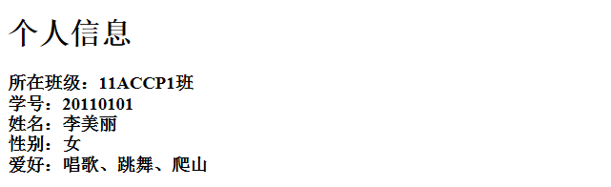
本章任务
任务1：认识JavaScript
任务2：在页面显示个人信息
任务3：测试综合案例在主流浏览器的兼容性

Slide 4
任务1:认识JavaScript
任务描述：
了解前端开发技术JavaScript，了解JavaScript的发展，了解JavaScript特点，了解JavaScript的组成及其作用。

Slide 5
1.1 JavaScript的发展
JavaScript由布兰登·艾奇（Brendan Eich）发明，于1995年出现在Netscape。
Netscape与SUN合作，将LiveScript改为JavaScript，造就了这个强力的WEB页开发工具。

Slide 6
1.1 JavaScript的发展
JavaScript是一种基于对象和事件驱动的脚本语言。
使用它的目的是与HTML（超文本标记语言）一起实现网页中的动态交互功能。
通过嵌入或调用JavaScript代码在标准的HTML中实现其功能，它与HTML标签结合在一起，弥补了HTML的不足，JavaScript使网页变得更加生动。

Slide 7




1.2 JavaScript的作用
JavaScript脚本功能强大,常用功能有:
数值计算
动态页面
页面特效
表单数据合法验证
JavaScript应用还有很多,WEB应用程序开发者能将其与XML有机结合,嵌入Java Applet和Flash等插件,能实现功能强大并集可视性、动态性和交互性于一体的HTML网页

Slide 8
1.3 JavaScript特点
JavaScript是一种基于对象和事件驱动的客户端脚本语言,并具有相对的安全性,主要用于创建交互性较强的动态页面。其主要特点是:
基于对象的语言：它能运用自己创建的对象
事件驱动:采用事件驱动方式,并执行指定的操作
解释性语言:是一种解释性脚本语言,无须专门的编译器进行编译
简单性 ：它是一种基于java基本语句和控制流之上的简单而紧凑的设计；
其次它的变量类型是采用弱类型，未使用严格数据的数据类型。
安全性 ：它不允许访问本地硬盘，不能将数据存入到服务器上，不允许对
网络文档进行修改和删除，只能通过浏览器实现信息浏览或动态交互，对
数据的操作是安全的。
动态性：可以直接对用户或客户的输入做出响应，无需经过web服务程序。
跨平台性 ：与操作环境无关，只依赖于浏览器本身，只要计算机支持实现
了JavaScript的浏览器，它就可被正确执行。
Notes:
Content Layouts

Slide 9
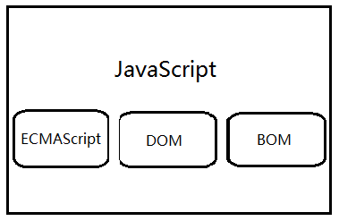
1.4 JavaScript的组成
1. ECMAScript主要描述了以下内容：
语法、变量和数据类型、关键字、保留字、运算符、逻辑控制语句、对象
ECMAScript定义了脚本语言的所有属性、方法和对象，因此在使用Web客户端脚本语言编码时一定要遵循ECMAScript标准。

Slide 10
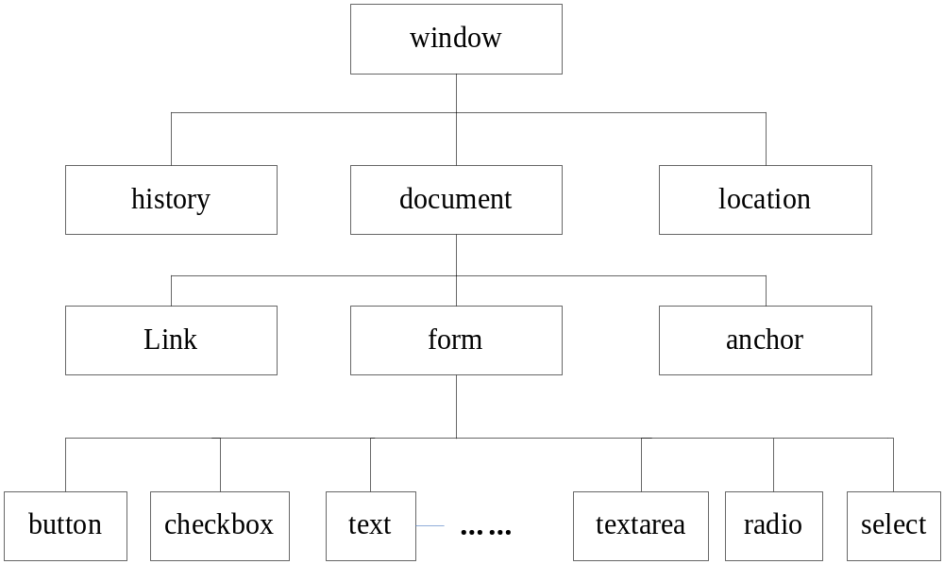
1.4 JavaScript的组成
2．浏览器对象模型BOM
它可以对浏览器窗口进行访问和操作。利用BOM的相关技术，Web开发者可以移动窗口、改变状态栏以及执行一些与页面内容不相关的操作。

Slide 11
1.4 JavaScript的组成
3.文档对象模型DOM
DOM是Document Object Model（文档对象模型）的简称，是HTML文档对象模型（HTML DOM）定义的一套标准方法，用来访问和操纵HTML文档。
DOM 是这样规定的：
整个文档是一个文档节点；
每个 HTML 标签是一个元素节点；
包含在 HTML 元素中的文本是文本节点；
每一个 HTML 属性是一个属性节点；
注释属于注释节点。

Slide 12
任务2：在页面显示个人信息
任务描述：
在页面使用JavaScript语言输出个人信息。

Slide 13


1.JavaScript脚本执行原理
脚本的执行原理
2
客户端请求含JS的页面
发送请求
IE
解析HTML标签和JavaScript脚本
1
IE
用户输入
应用
服务器
返回响应
从服务器端下载含JavaScript的页面
3

Slide 14
2.JavaScript脚本基本结构
JavaScript是一种基于对象和事件驱动的客户端脚本语言,并具有相对的安全性,主要用于创建交互性较强的动态页面.其主要特点是:
<html >
<head>
<meta http-equiv="Content-Type" content="text/html; charset=gb2312" />
<title>JavaScript起步</title>
</head>
<body>
<center>
<script language="javascript 1.2" type="text/javascript">
document.write("欢迎来JavaScript世界！");
</script>
</center>
</body>
</html>
嵌入JavaScript语言
Notes:
Content Layouts

Slide 15
JavaScript脚本编程一般步骤:
选择JavaScript语言编辑器编辑脚本代码
嵌入该JavaScript脚本代码到HTML文档中
选择支持JavaScript的浏览器浏览该HTML文档
调试、修改错误

Slide 16
2.1 JavaScript脚本编辑器
编写JavaScript脚本代码可以选择普通的文本编辑器也可以选择专业网页开发工具，常用的工具有：
文本编辑器
网页开发工具
记事本
Dreamweaver
EditPlus
FrontPage
Aptana
UltraEdit
Visual Studio
只要所选编辑器能将所编辑的代码最终保存为HTML文档类型即可
Notes:
Content Layouts

Slide 17
2.2 如何引入JavaScript脚本代码
可以通过多种方式将JavaScript脚本代码嵌入到目
标HTML文档中，有四种标准方法：
代码包含于<script>和</script>标记内，嵌入到HTML文档中
通过<script>标记的src属性链接外部的JavaScript脚本文件
通过JavaScript伪URL地址引入
通过HTML文档事件处理程序引入

Slide 18
2.2.1通过<script>与</script>标记引入
<script language="javascript 1.2" type="text/javascript">
document.write("欢迎来JavaScript世界！");
</script>
<script>和</script>标记对将Javascript 脚本代码进行封装，同时告
诉浏览器其间代码为Javascript 。
Language属性
指定封装代码的脚本语言及版本
type属性
指定插入脚本代码类型
src属性
用于将外部的脚本文件内容嵌入到当前文档中

Slide 19
2.2.2通过<script>标记的src引入
<script language="javascript" src="02.js">
</script>
在文本编辑器中编辑代码并将其保存为02.js ，引入时注意目录。
如果脚本程序较长或者同一段脚本可以在若干个Web页中使用，则可以将脚本放在单独的一个.js文件里，然后链接到需要它的HTML文件，这相当于将其中的脚本填入链接处。
要引用外部脚本文件，使用<SCRIPT>标记的SRC属性来指定外部脚本文件的URL。
JavaScript源代码文件通常使用.js扩展文件名命名，其中仅包含有
JavaScript语句，它不包含HTML中的<script> …… </script>
标签对。 <script> …… </script>标签对位于HTML文档中调用
源代码文件的位置。

Slide 20


2.2.3通过JavaScript伪URL引入
伪URL地址的一般格式：
一般以“JavaScript:”开始，后面紧跟要执行的操作。
<html >
<head>
<title>伪URL地址引入</title>
</head>
<body>
<center>
<form name="myform">
<input type="button" name="mybtn" value="伪URL引入" onclick="javascript:alert('鼠标单击！')">
</form>
</center>
</body>
</html>
JavaScript:alert(“鼠标单击”)

Slide 21
2.2.4通过HTML文档事件处理程序引入
开发者可以给HTML文档中设定不同的事件处理器，通常是设置某HTML元素属性来引用一个脚本，属性一般以on开头。
<html >
<head>
<title>事件处理程序引入</title>
<script language="javascript" type="text/javascript">
function clickme()
{
alert("鼠标单击！");
}
</script>
</head>
<body>
<center>
<form name="myform">
<input type="button" name="mybtn" value="按钮" onclick="clickme()">
</form>
</center>
</body>
</html>

Slide 22
2.3 嵌入JavaScript脚本代码的位置
JavaScript脚本代码可放在HTML文档中任何需要的位置。
在<head></head>标记对之间放置
在<body></body>标记对之间放置
在两个标记对之间混合放置
JavaScript代码到底应放在哪？
JavaScript代码用于完成所需的后台任务，最好把JavaScript代码放置于<head>段中，如果JavaScript代码用于显示内容，就把JavaScript代码置于<body>段中

Slide 23
3.常用的输入输出语句
1. 警告对话框alert( )
alert( )方法会创建一个警告框，用于将浏览器或文档的警告信息传递给客户。参数可以是变量、字符串或表达式，警告框无返回值。
alert( )方法的基本语法格式：
alert( “提示信息”);

Slide 24
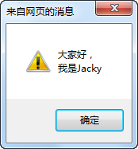
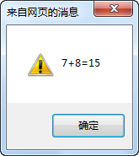
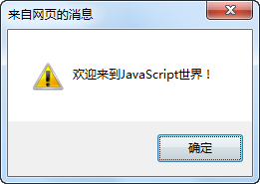
例：
（1）参数是字符串：
（2）参数是变量：
（3）参数是表达式：

Slide 25
3.常用的输入输出语句
2. 提示对话框prompt( )
prompt( )方法会弹出一个提示对话框框，用于收集客户关于特定问题的反馈信息，提示框具有返回值。
prompt ( )方法的基本语法格式：
prompt(“提示信息”,”输入框的默认信息”);

Slide 26
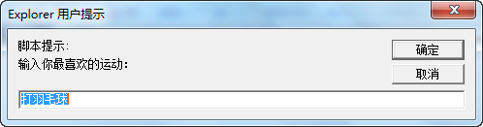
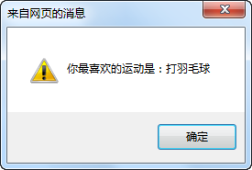
例：

Slide 27
3.常用的输入输出语句
3. 输出document.write( )
document.write( )方法可以向文档写文本、HTML表达式或JavaScript代码。该方法需要一个字符串参数，它是写到文档HTML内容，这些字符串参数可以是变量或值为字符串的表达式，写入的内容常常包括HTML标记语言。
document.write( )方法的基本语法格式：
document.write(“输出内容” )；

Slide 28
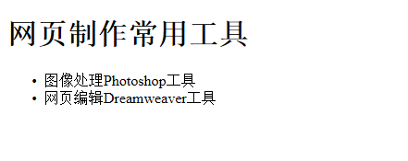
例：

Slide 29
任务2的实现
<script type="text/javascript">
document.write("<h1>个人信息</h1>");
document.write("<h3>所在班级：11ACCP1班<br/>学号：20110101<br/>姓名：李美丽<br/>性别：女<br/>爱好：唱歌、跳舞、爬山</h3>");
</script>

Slide 30
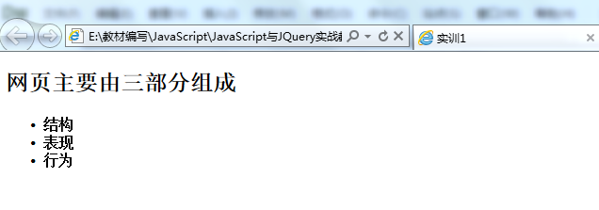
练一练：
1. 分别使用HTML方式和JavaScript脚本方式在页面显示信息。
2.将上题的脚本文件存放在单独的文件中，并在web页面引入该文件

Slide 31
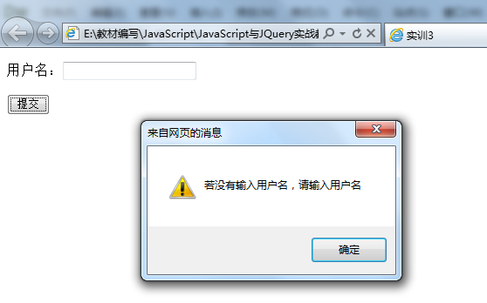
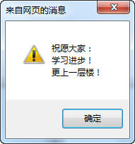
练一练：
3.使用伪URL方式引入JavaScript代码。
4．使用转义字符在页面输出信息

Slide 32
任务3：测试综合案例在主流浏览器的兼容性
任务描述：
利用不同的浏览器测试综合案例的效果，由于浏览器对代码兼容性不一样，可能在不同浏览器看到的页面效果会有差异。

Slide 33

1.选择合适的浏览器
Internet
Explorer
Chrome
FireFox
JavaScript脚本在客户端由浏览器解释执行,浏览器厂商对JavaScript版本的支持不尽相同,所以编写代码时要考虑合适的浏览器版本
浏览器支持情况

Slide 34
1.1 浏览器之间的冲突
由于商业利益的竞争，各浏览器厂商对脚本代码的支持程度不一样，这样带来的结果就是相同的代码在不同浏览里呈现出来的效果有差异，我们把引起这些差异的问题统称为浏览器兼容性问题。例如：IE浏览器下，event对象有x、y属性，但是没有pageX、pageY属性；FireFox浏览器下，event对象有pageX、pageY属性，但是没有x、y属性。

Slide 35
2.标准的制定
就在浏览器厂商之间为了商业利益展开激烈竞争时，万维网联盟W3C于1998年10月发布了DOM Level 1，随后又相继发布了DOM Level 2 和DOM Level 3。

Slide 36
拓展. JavaScript 语言和其他语言的比较
1. JavaScript和Java 的区别
（1）基于对象和面向对象。
Java 是一种真正的面向对象的语言，即使是开发简单的程序，也必须设计对象。 JavaScript 是种脚本语言，它可以用来制作与网络无关的，与用户交互作用的复杂软件。它是一种基于对象和事件驱动的编程语言。
（2）解释和编译。
Java的源代码在传递到客户端执行之前，必须经过编译， JavaScript 是一种解释性编程语言，其源代码在发往客户端执行之前不需经过编译，而是将文本格式的字符代码发送给客户端由浏览器解释执行。

Slide 37
JavaScript 语言和其他语言的比较
1. JavaScript和Java 的区别
（3）强变量和弱变量。
两种语言所采取的变量是不一样的。
Java采用强类型变量检查，即所有变量在编译之前必须作声明。如:
Integer x;
String y;
x=1234;
Y=4321;
其中X=1234说明是一个整数，Y=4321说明是一个字符串。
JavaScript中变量声明，采用其弱类型。即变量在使用前不需作声明，而是解释器在运行时检查其数据类型，如：
x=1234;
y＝"4321";
前者说明x为其数值型变量，而后者说明y为字符型变量。

Slide 38
JavaScript 语言和其他语言的比较
1. JavaScript和Java 的区别
（4）、代码格式不一样
Java是一种与HTML无关的格式，必须通过像HTML中引用外媒体那么进行装载，其代码以字节代码的形式保存在独立的文档中。
JavaScript的代码是一种文本字符格式，可以直接嵌入HTML文档中，并且可动态装载。编写HTML文档就像编辑文本文件一样方便。
（5）、嵌入方式不一样
在HTML文档中，两种编程语言的标识不同，JavaScript使用<Script>...</Script>来标识，而Java使用<applet>...</applet>来标识。

Slide 39

总结
JavaScript的特点?
简述JavaScript脚本的基本结构？
JavaScript的功能与执行平台。
在HTML中嵌入使用JavaScript。
JavaScript与其他语言之间的区别。

Slide 40
千里之行,始于足下
www.themegallery.com

